Slide 1
FORMATION DES FORMATEURS
AU BIM
A TRAVERS LE PACTE
DAFPIC-

Slide 2
Objectifs du projet
Action 1
Formation des formateurs :
Montée en compétences des formateurs en vue de préparer les professionnels du bâtiment de demain.
Action 2
Formation des professionnels du bâtiment :
Création d’une certification et des ressources associées. Créer une certification spécifique maquette numérique (BIM) afin de former les professionnels, valoriser les nouvelles compétences acquises et renforcer l’employabilité.
Action 3
Accompagner sur le terrain les entreprises :
Notamment les PME-TPE, dans l’organisation et la mise en œuvre de cette nouvelle méthode de travail collaborative.

Slide 3
Action 1 : formation de formateurs
maîtrise d’un logiciel compatible BIM et de l’interopérabilité;
5 jours de formation en présentiel;
2 séquences de travail à distance autour d’une réalisation maquette numérique définie en amont.

Slide 4
Résultats attendus
Avoir formé dans un premier temps 100 formateurs spécialisés du bâtiment dans l’académie de Lyon, 30 formateurs de BTS, 20 formateurs de bac STI2D et 50 formateurs de lycées professionnels.
Créer une certification de niveau 3 construite autour de blocs de compétences.
Disposer d’un panel de formateurs experts aptes à réaliser des prestations conseil accompagnement

Slide 5
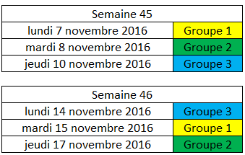
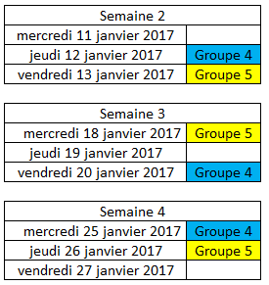
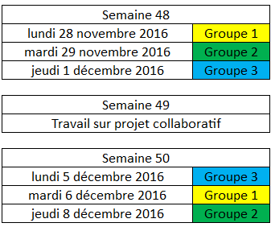
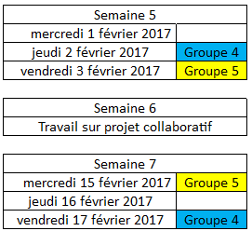

Slide 6
Rectorat
Service
Adresse
Tel

